Slide 1

El concepto de “cultura ” en la Antropología

Slide 2

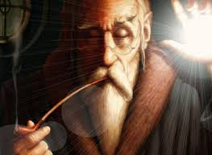

La palabra proviene del latín
y significa el cuidado de los
campos o el ganado.
Recién a mediados del siglo XVI se forma el sentido figurado, “cultura” podía designar, entonces, cultivar una facultad … cultivo del espíritu
Progresivamente, “cultura” se libera de los complementos y termina por ser usada para designar estado de la mente cultivada por la instrucción, estado del individuo que “tiene cultura”). Este uso es consagrado, a fines del siglo, por el diccionario de la Academia (edición de 1798) que estigmatiza “un espíritu natural y sin cultura”

Slide 3
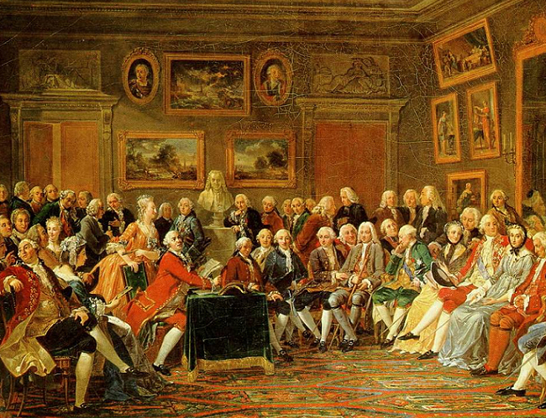
S XVIII Iluminismo
Conciben la cultura coma una característica distintiva de la especie humana. Para ellos, la cultura es la suma de los saberes acumulados y transmitidos por la humanidad, considerada una totalidad, en el curso de la historia.
La palabra se asocia a la idea de progreso, de evolución, de educación, de razón, que están en el núcleo del pensamiento de la época.
Cultura = Civilización
Concepto unitario, solo se emplea en singular:
“La cultura”

Slide 4
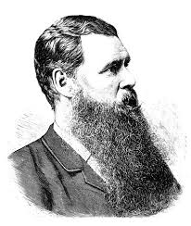
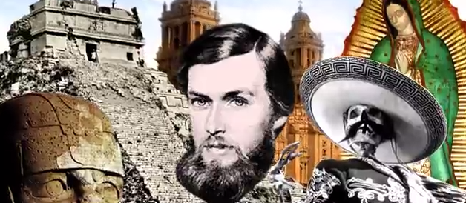
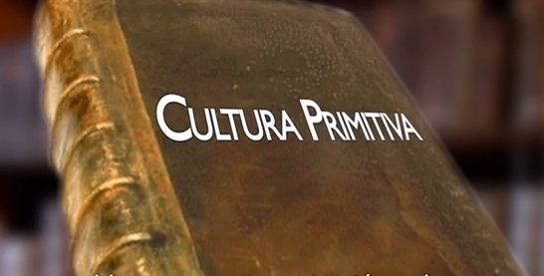
Evolucionismo
Edward Burnett Tylor (1832-1917) primera definición del concepto antropológico de cultura en 1871
.
Cultura (…) es todo complejo que comprende el conocimiento, las creencias, el arte, la moral, el derecho, las costumbres y las otras capacidades o hábitos adquiridos por el hombre en tanto miembro de la sociedad.

Slide 5
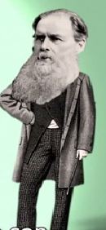
Entre primitivos y civilizados no existe una diferencia de naturaleza sino simplemente de grado de avance en el camino de la cultura: unidad psíquica y biológica de la especie humana.
Evolución cultural unilineal: La cultura se desenvuelve progresivamente a través del tiempo siguiendo las mismas secuencias de desarrollo en todas partes.
Las supervivencias culturales, es decir, las instituciones y culturas que persisten de diferentes épocas, pueden ayudarnos a comprender etapas anteriores y culturas desaparecidas.
Utiliza el método comparativo para realizar después leyes generales sobre la humanidad.
Proceso de evolución en el que se asciende a través de mayor complejidad tecnológica, pensamiento abstracto y precisión científica.

Slide 6
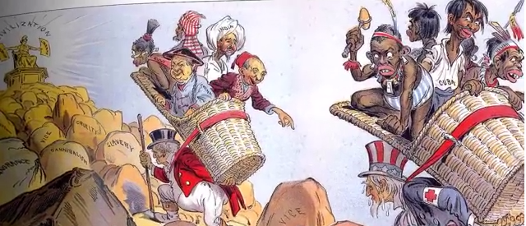
Evolución unilineal y direccionada
Estadios evolutivos determinados y sucesivos

Slide 7
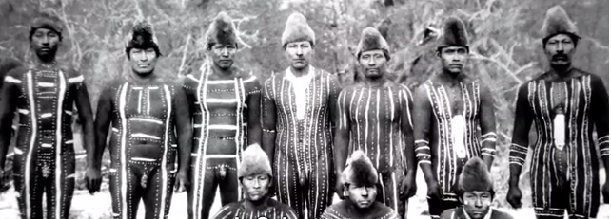
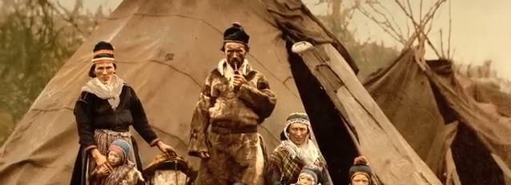
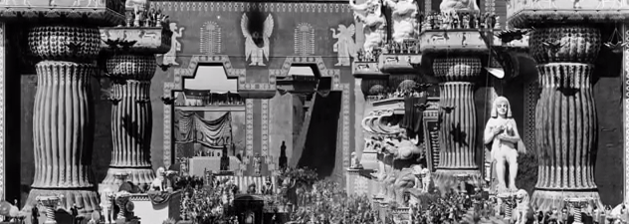
Salvajismo
Culturas que se basan en la caza y en la recolección
Evolución Cultural
Barbarie
Culturas que se basan en la domesticación de animales y en la agricultura
Civilización Culturas basadas en la escritura y en la vida urbana

Slide 8
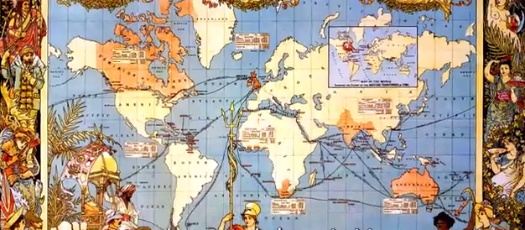
Legitimación de imposición de la cultura europea sobre las colonias.

Slide 9
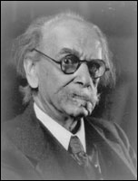


Particularismo histórico
Cada cultura es única, debe ser explicada en sus propios términos. No hay una “Cultura” única, sino múltiples culturas.
1858 -1942
nacido en Alemania matemático, geógrafo y físico

Slide 10
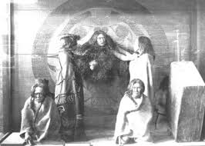
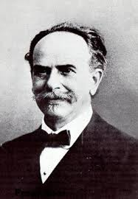
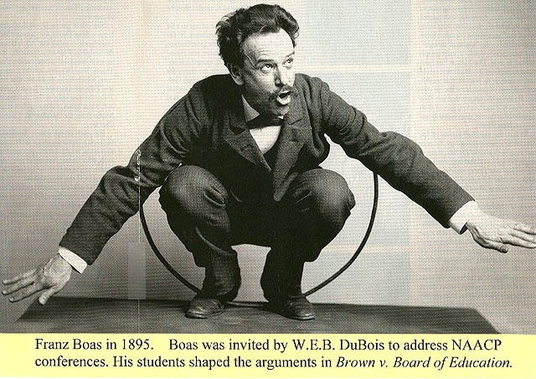
Reacción frente al evolucionismo en Antropología
Boas es el primer antropólogo que lleva a cabo investigaciones en el campo por medio de la observación directa y prolongada de otras culturas.
Para él, la diferencia fundamental entre los grupos humanos es de orden cultural y no racial.
Da cuenta de la diversidad cultural y de las lógicas particulares de cada una de ellas.
Estudió “las” culturas, más que “la” Cultura .
Era consciente de la complejidad de cada sistema cultural y pensaba que solo el examen metódico de un sistema cultural por si mismo podía lograr su complejidad.
Boas introduce el método científico al vivir con el nativo, al aprender y dominar su idioma, al transcribir sus textos.

Slide 11
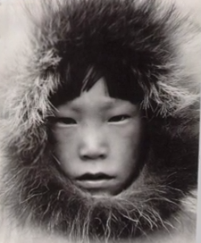
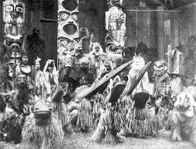
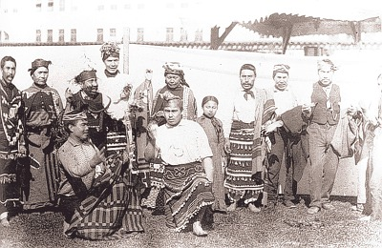
“ ...la totalidad de las reacciones y actividades mentales y físicas que caracterizan la conducta de los individuos componentes de un grupo social, colectiva o individualmente en relación a su ambiente natural, a otros grupos, a miembros del mismo grupo y de cada individuo hacia si mismo, también incluye los productos de esas actividades y su función en la vida de los grupos."
Critica la poca consistencia de la teoría evolucionista de que los mismos fenómenos se deben a las mismas causas. Para Boas que hay múltiples factores que pueden influir sobre las variables sociales, económicas, ambientales…creando productos y formas culturales únicas e irrepetibles.
Reconstrucción histórica cultural particular de cada sociedad basados en el trabajo de
campo no hay culturas superiores e inferiores

Slide 12
Evolucionismo cultural | Particularismo histórico
Esquema de evolución cultural unilineal y universal. Las diferentes culturas se ubican, según la presencia de ciertos rasgos culturales, en diferentes estadíos evolutivos. Escala de valoración del proceso evolutivo: la evolución cultural tiende hacia y culmina en la cultura europea. Método comparativo Generalización | No hay un único esquema de desarrollo cultural, cada cultura es única. Culturas como totalidades específicas con lógicas internas particulares. Relativismo cultural: no hay culturas superiores a otras si no que cada cultura es valorable solo en sus propios términos. Método inductivo, observación participante. Singularidad histórica de cada cultura No existe una correspondencia entre raza, lengua y cultura

